Slide 1
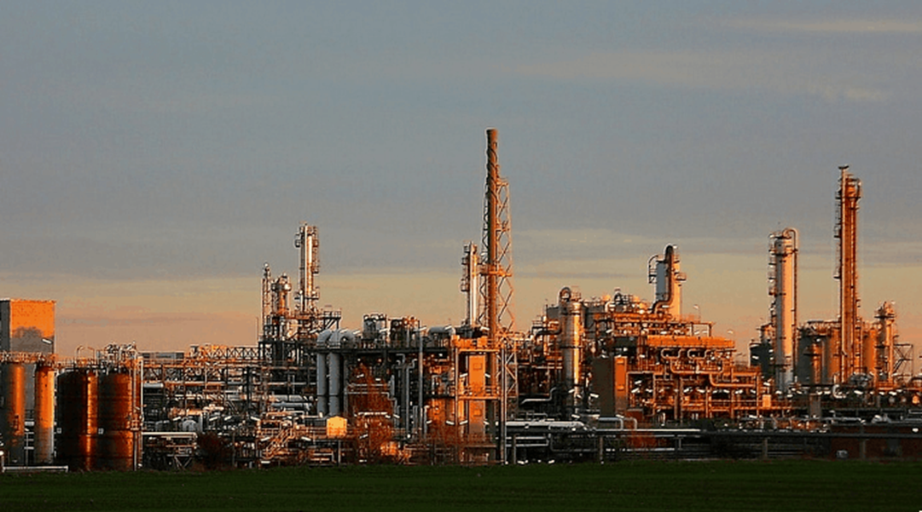
Химическая промышленность России
Работу выполнил:
студент 4го курса
Савко Артем

Slide 2
Отраслевой состав химической промышленности
горная химия
основная химия
химия органического синтеза
тонкая химия
Добыча горнохимического сырья:
Соли,
Серы,
Фосфоритов,
Апатитов
Производство :
Кислот,
Солей,
Щелочей,
Минеральных удобрений
Производство:
Пластмасс,
Спиртов,
Органических кислот,
Синтетического каучука,
Искусственных и синтетических волокон
Фармацевтика,
Фотохимия,
Бытовая химия,
Парфюмерия

Slide 3
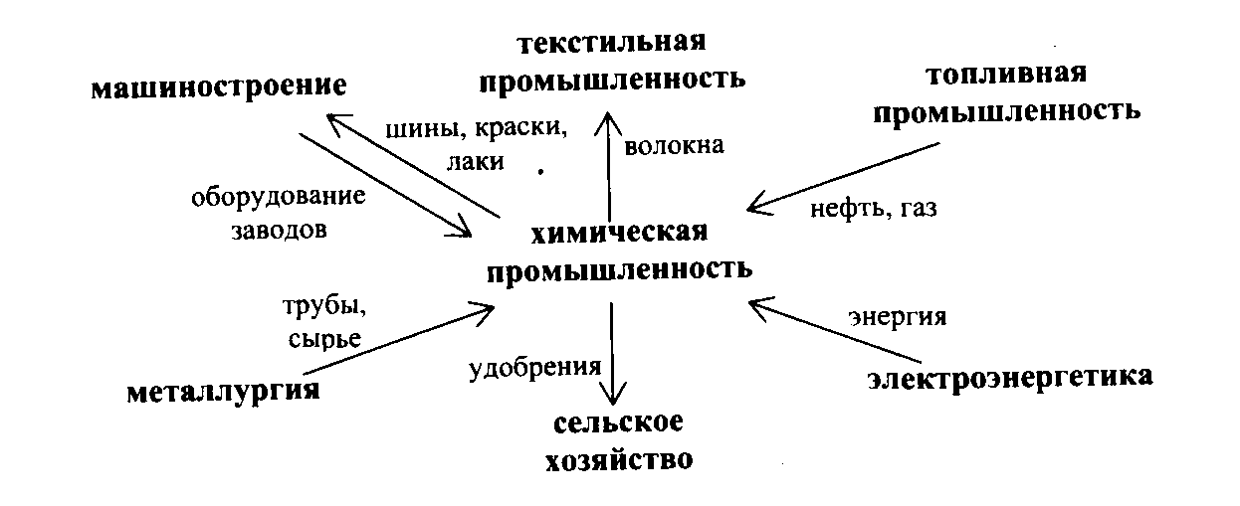
Межотраслевые связи химической промышленности

Slide 4
Факторы размещения химической промышленности:
1. Сырьевой
2. Энергетический
3. Потребительский
4 Экологический

Slide 5
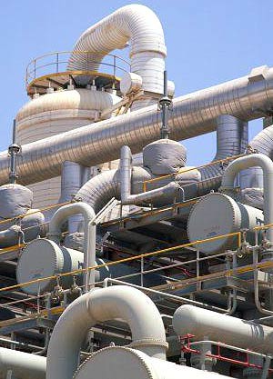
Основные базы химической промышленности России:
1. Северо- Европейская
2. Центральная
3. Урало- Поволжская
4. Сибирская

Slide 6
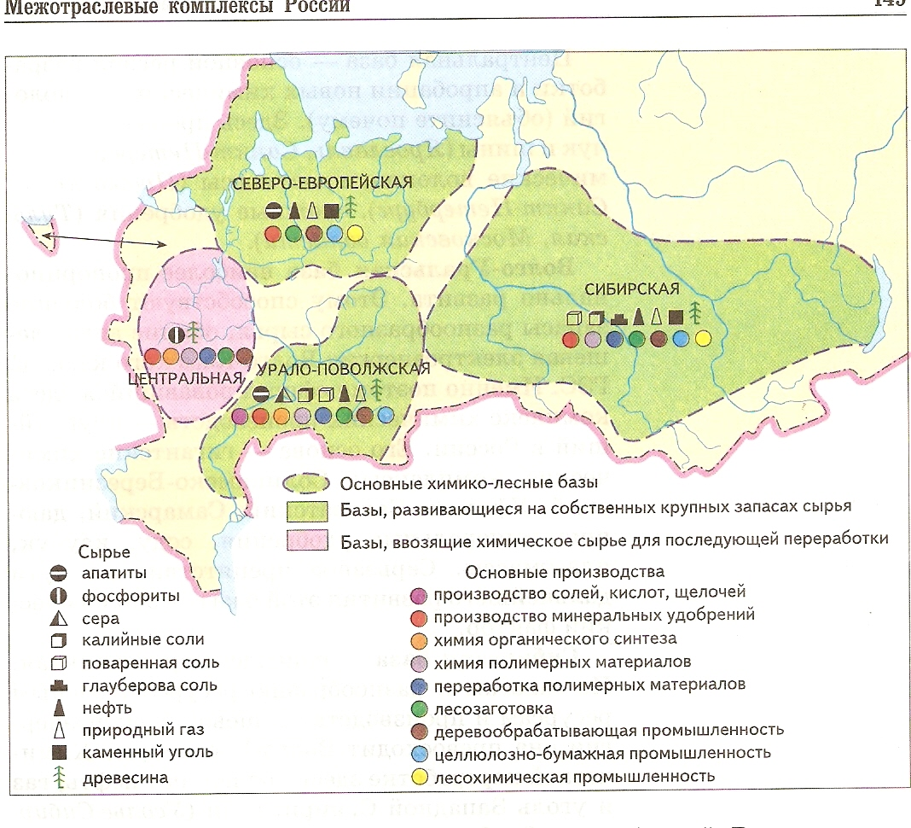

Slide 7
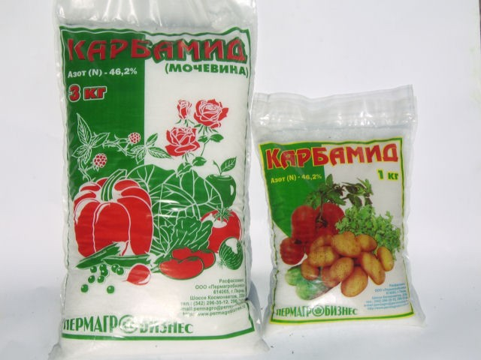
Основная химия
Производство калийных удобрений
  Соликамск
  Березняки

Slide 8
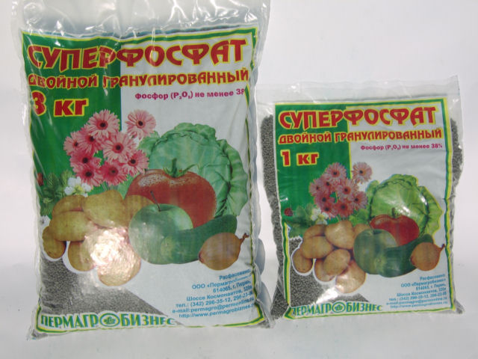
2. Производство фосфорных удобрений
  Хибины
  Егорьевское месторождение (Московская обл.)
  Воскресенск
АППАТИТЫ

Slide 9
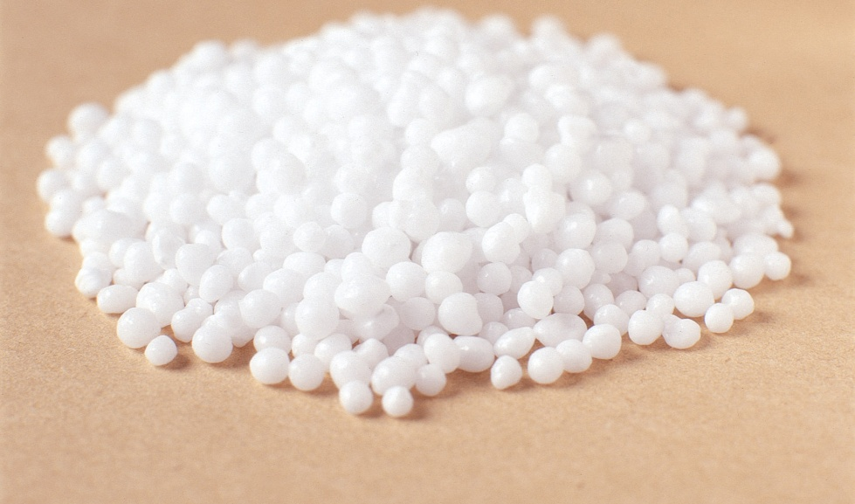
3. Производство азотных удобрений
  Из природного газа (Новомосковск, Тольятти, Дорогобуж и др.)
  Из коксового газа (Магнитогорск, Н. Тагил, Липецк, Череповец)

Slide 10
Химия органического синтеза
1. Производство синтетического каучука
  Ярославль
  Воронеж
  Ефремов
  Казань
  Поволжье
  Урал
  Красноярск

Slide 11
2. Производство автомобильных покрышек
  Ярославль
  Воронеж
  Омск

Slide 12

3. Производство пластмасс и синтетических смол
  Поволжье
  Зап. Сибирь
  Центр
  Северо-Запад

Slide 13
4. Производство химических волокон
  Искусственные (из целлюлозы)
  Синтетические (из синтетических смол)
Водо- и энергоемкость
Тяготеет к текстильным районам и районам развитой нефтехимии

Slide 14
Основные районы производства
1. Волго-Уральский район (2/5 производства)
  Запасы сырья велики и разнообразны: нефть, газ, сера, калийные соли
  Через район проходят крупные потоки нефти и газа
  ГЭС на Волге и Каме – дешёвая энергия
  Потребитель – Поволжье и Урал

Slide 15
2. Центральный район (1/3 производства)
  Сырье из других районов
  Недостаток воды и электроэнергии
  Сложная экологическая ситуация
  Научная база
  Крупнейший потребитель продукции

Slide 16
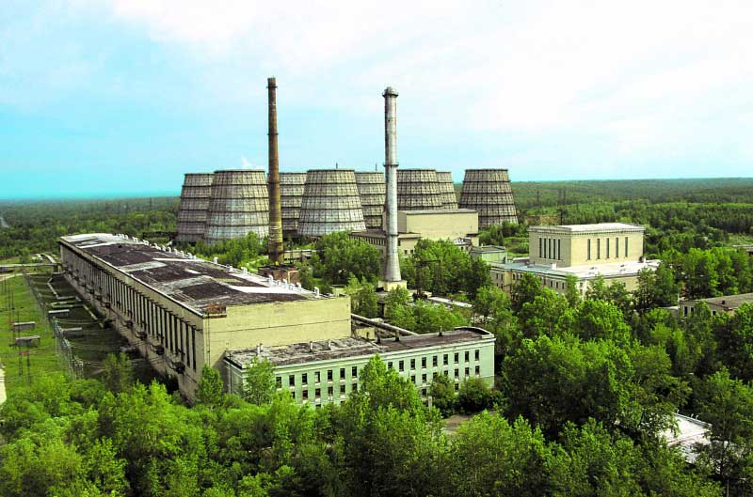
3. Сибирский регион (1/10 производства)
  Перспективные запасы сырья
  Огромные запасы воды
  Много дешёвой энергии – крупнейшие ГЭС в стране

Slide 17
Особенности современного состояния отрасли и перспективы её развития
Химический комплекс является стратегической составляющей промышленности России, имеет огромное общехозяйственное и оборонное значение для развития экономики страны. Он включает в себя 15 крупных подотраслей, специализирующихся на выпуске разнообразной химической продукции. В химической и нефтехимической промышленности насчитывается около 760 крупных и средних предприятий, более 100 научных и проектно-конструкторских организаций. В отрасли работают более 770 тысяч человек. На функционирование химического комплекса значительное влияние оказывают вертикально интегрированные структуры (РАО «Газпром», ОАО «АК «Сибур», ЗАО «Лукойл-Нефтехим», ООО «Амтел» и др.), которые производят значительную часть внутреннего валового продукта.
Ведущая роль химического комплекса остается непреложным фактом. Сегодня в химической и нефтехимической промышленности сосредоточено около 4,7% основных производственных фондов.

Slide 18
В развитии химической промышленности имеются факторы, сдерживающие стабильное функционирование химического комплекса:
1 фактор: высокая степень физического износа оборудования и отсталость технологий.
2 фактор: дефицит инвестиционных ресурсов.
3 фактор: опережающие темпы роста цен и тарифов на продукцию естественных монополий.
4 фактор: нестабильное обеспечение предприятий отрасли базовыми видами сырья, особенно углеводородного (сжиженные газы, этан, природный газ).
5 фактор: недостаточная емкость внутреннего рынка химической продукции.
Несмотря на имеющиеся факторы, сдерживающие стабильное развитие химической и нефтехимической промышленности, в стране существует ряд преимуществ для развития данного сектора экономики в будущем. Во-первых, Российская Федерация обладает достаточно мощной сырьевой базой. Например, по разведанным запасам и добыче природного газа Россия стоит на первом месте в мире, по разведанным запасам и добыче нефти - на втором. Во-вторых, наличие быстро развивающегося внутреннего рынка и потенциала спроса на продукцию химического комплекса. Потребление химикатов в России будет постоянно увеличиваться. В-третьих, наличие недорогой и квалифицированной рабочей силы.

Slide 19
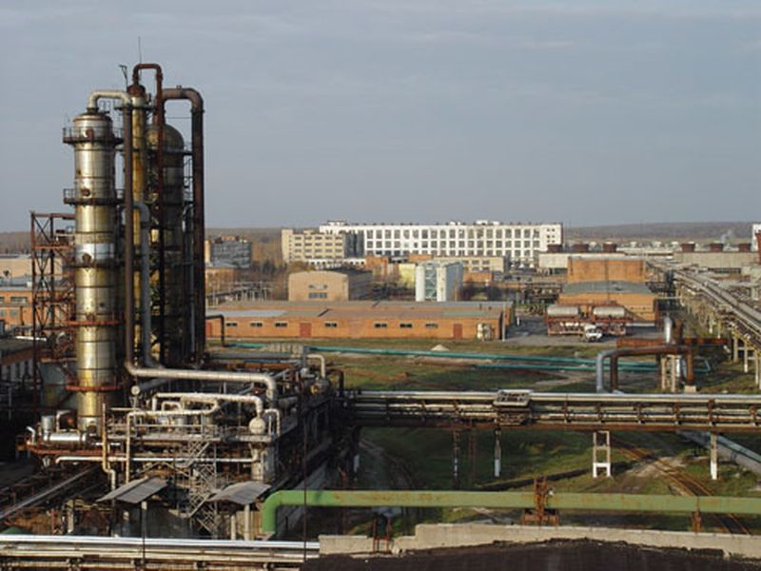
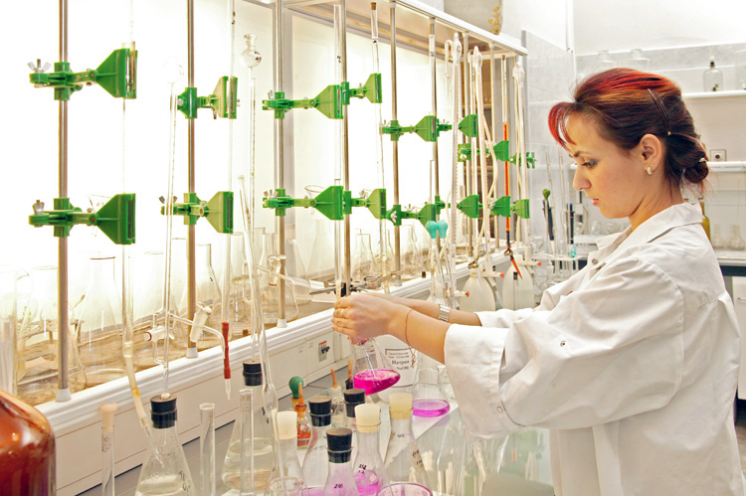
Неотложными задачами в химической промышленности России являются: преодоление затянувшегося кризиса, технического перевооружение предприятий с широким применением новых и новейших технологий, способных обеспечивать комплексное использование минерального и углеводородного сырья, рост эффективности производства, сокращение выбросов загрязнений, утилизация промышленных отходов, финансирование приоритетных направлений развития.

